Slide 1


PANITIA SELEKSI
BADAN PENYELENGGARA JAMINAN SOSIAL
TECHNICAL MEETING SELEKSI KOMPETENSI
BIDANG JAMINAN SOSIAL (CBT)
SELEKSI CALON ANGGOTA DEWAS & CALON ANGGOTA DIREKSI
BPJS KESEHATAN MASA JABATAN TAHUN 2021-2026

Slide 2
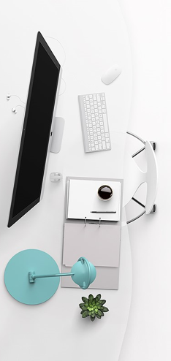

PERANGKAT & FASILITAS
Jaringan internat yg stabil / Wi Fi (Indihome, BizNet FirstMedia), kuota internet minimal 20GB dengan kualitas sinyal/jaringan yang kuat
Kecepatan internet yg direkomendasikan: download speed > 5 Mbps ; upload speed > 1 Mbps (cek speed: www.speedtest.net)
Bekerja dengan menggunakan desktop / laptop dengan daya terisi penuh (fully charged)
Spesifikasi laptop minimal: Icore 3, RAM > 2GB, tidak lambat
Operating System (OS) minimal: Windows 7, Mavericks
Web cam berfungsi baik

Slide 3
PERANGKAT & FASILITAS
Web browser: Google Chrome 48.+ dan Mozilla Firefox 44.+ (Penggunaan Internet Explorer, Safari, dan browser lainnya sangat tidak disarankan)
Setting tanggal dan waktu pada desktop/laptop menyesuaikan WIB
Disarankan menggunakan headphone atau earphone dengan microphone untuk kenyamanan komunikasi melalui video conference (External Speaker sangat tidak disarankan)
Ruangan privat, bebas gangguan

Slide 4
TATA TERTIB
Peserta wajib menjaga kerahasiaan dokumen dan tidak menyebarluaskan materi soal yang diberikan selama kegiatan CBT berlangsung melalui media apapun (foto, video, teks, dsb)
Peserta wajib menyalakan video di GoogleMeet. Peserta tidak diperkenankan menggunakan fitur blur atau fitur virtual background selama kegiatan CBT berlangsung
Peserta wajib menjaga ketenangan selama kegiatan CBT berlangsung
Peserta wajib hadir 30 menit sebelum waktu tes dimulai
Peserta wajib mengenakan pakaian yang sopan dan rapi

Slide 5
TATA TERTIB
Mengajukan pertanyaan dengan sopan
Dilarang mengganggu kelancaran jalannya CBT
Dilarang berbicara dengan peserta lain/membicarakan jawaban dengan peserta lain maupun pengawas
Dilarang Berusaha secara tidak sah memperoleh jawaban soal (mengakses media lain atau meminta bantuan orang lain).

Slide 6

MOHON DIPERHATIKAN
Peserta menggunakan Nama dan alamat Email yang terdaftar dalam E Registrasi untuk bergabung di aplikasi Google Meet
CBT terdiri dari 2 jenis soal, yakni: multiple choice dan essay
Waktu pengerjaan soal diatur oleh sistem, bacalah petunjuk soal dan ikuti panduan/instruksi Host dalam mengerjakan tugas
Ketentuan penilaian multiple choice:
Jawaban BENAR : nilai +2
Jawaban SALAH : nilai -1
Tidak Menjawab : nilai 0

Slide 7

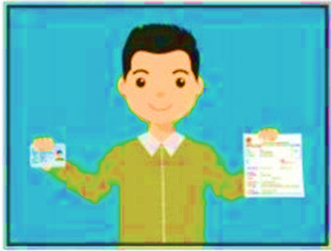
MOHON DIPERHATIKAN
print-out Kartu Peserta dan KTP guna proses verifikasi kehadiran
Peserta dapat melihat jadwal dan link GoogleMeet melalui surat undangan yang disampaikan kepada masing-masing peserta
Hadir 30 menit sebelum sebelum waktu pelaksanaan
Peserta diminta menunjukkan Kartu
Registrasi dan KTP saat verifikasi
kehadiran

Slide 8

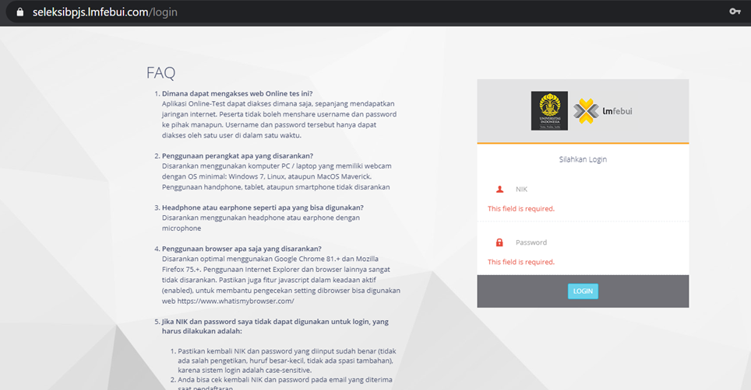
TANGKAPAN LAYAR
Peserta mengakses web seleksi https://seleksibpjs.lmfebui.com,
kemudian masukan NIK dan Password untuk Log-In

Slide 9
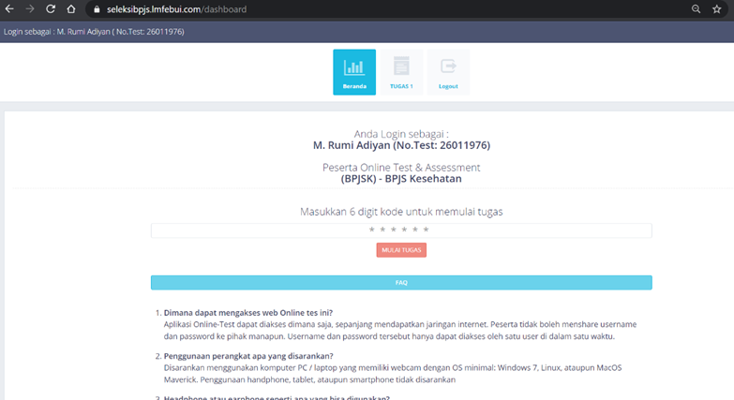
TANGKAPAN LAYAR
Setelah berhasil Log-In, peserta masuk ke halaman Dashboard, seperti di bawah ini.

Slide 10

TERIMA KASIH
0812 1086 4884
panselbpjsk@djsn.go.id
Kantor BBPK Kemenkes RI
Jl. Hang Jebat Raya Blok F 3 Kebayoran Baru,
Jakarta Selatan 12120

